Slide 1







清明节“云祭扫” 也是追思先人的打开方式

Slide 2
行业PPT模板http://www.ypppt.com/hangye/
壹
贰
叁
肆
目 录
清明节的由来
清明祭扫工作通知
各地新型祭扫方式
文明祭扫倡议书

Slide 3
https://www.ypppt.com/
壹 / 清明节的由来

Slide 4

清明节
清明节，又称踏青节、行清节、三月节、祭祖节等，节期在仲春与暮春之交。清明节源自上古时代的祖先信仰与春祭礼俗，兼具自然与人文两大内涵，既是自然节气点，也是传统节日。

Slide 5
清明节
清明节与春节、端午节、中秋节并称为中国四大传统节日。除了中国，世界上还有一些国家和地区也过清明节，比如越南、韩国、马来西亚、新加坡等。

Slide 6


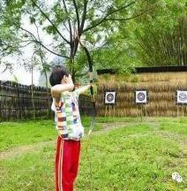
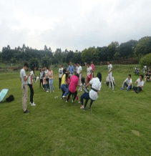
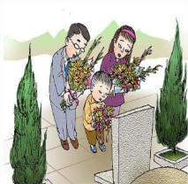
主要习俗
踏青
放风筝
射柳
拔河
扫墓祭祖

Slide 7
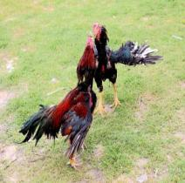
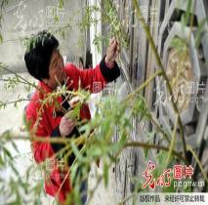


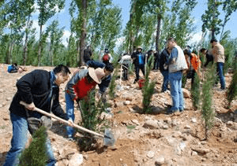
主要习俗
斗鸡
插柳
荡秋千
蚕花会
植树

Slide 8

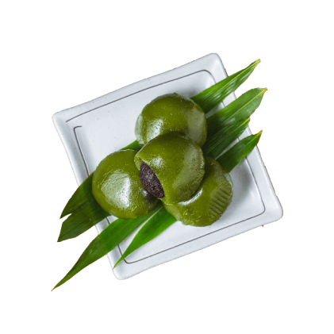
节令食品
北方一些地方还保留着清明节吃冷食的习惯。
在山东，即墨吃鸡蛋和冷饽饽，莱阳、招远、长岛吃鸡蛋和冷高粱米饭
泰安吃冷煎饼卷生苦菜，据说吃了眼睛明亮。
我国南方部分地区清明节时有吃青团的风俗，青团又称清明饼、棉菜馍糍、茨壳粿、清明粑、艾叶粑粑、艾糍、清明果、菠菠粿、清明粿、艾叶糍粑、艾粄、艾草糕、清明团子、暖菇包、艾草青团等等

Slide 9
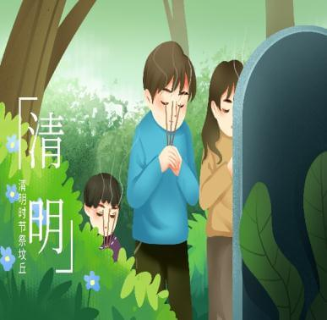
清明节
慎终追远、缅怀先人，感念先人恩泽、
传承优良家训遗风，是清明祭扫活动的本意。
让我们文明祭扫，过一个绿色、平安的清明。

Slide 10
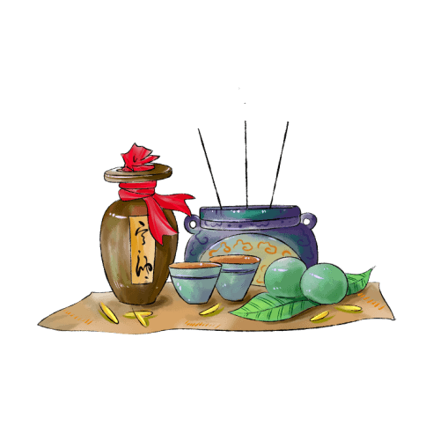
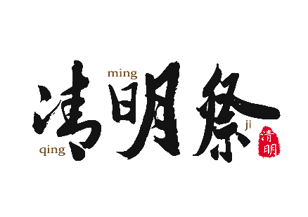
清明节
扫墓，即为“墓祭”，谓之对祖先的“思时之敬”，其习俗由来已久。有的地方将扫墓称之为“扫山”或“拜山”等，南方部分地区称之为“挂山或“挂纸”出于对祖先的礼敬，又或“去恶字而呼为美”的修辞习惯。例如清明节扫墓，北方叫上坟，南方沿海一带为了避开“坟”、“墓”二字，婉 称为“拜山”。

Slide 11
贰 / 祭扫工作的通知

Slide 12
祭扫工作通知
民政部办公厅3月14日印发《关于做好2020年清明节祭扫工作的通知》，提出高风险地区可暂缓开放殡葬服务机构祭扫服务，暂停组织集中祭扫、集体共祭、骨灰撒海等集体性活动，对办理安葬业务的逝者亲属适当采取时段、人数限制措施。

Slide 13


祭扫工作通知
高风险地区可暂缓开放殡葬服务机构祭扫服务，暂停组织集中祭扫、集体共祭、骨灰撒海等集体性活动，对办理安葬业务的逝者亲属适当采取时段、人数限制措施。

Slide 14
祭扫工作通知
中、低风险地区，对骨灰安葬(安放)高度集中的场所、相对封闭的室内祭扫场所以及容易形成人员聚集的服务项目，可先不开放或延后开放；对具备开放条件的，可提供现场祭扫服务，并做好控流量、防聚集、强防护、保安全等工作，科学合理设置各殡葬服务机构及祭扫场所承载量
Notes:
https://www.ypppt.com/

Slide 15
祭扫工作通知
各地要充分利用殡葬服务在线平台，推进“互联网+殡葬服务”，积极开发推广网上祭扫、预约祭扫、远程告别等在线服务项目，开通殡葬服务机构移动客服端、微信公众号等服务渠道，提供更加便民可及的殡葬服务。鼓励通过网络祭扫、网上时空信箱、小规模家庭追思等方式，降低实地祭扫人数及祭扫活动聚集感染风险。

Slide 16
叁 / 各地新型祭扫方式

Slide 17
新型祭扫方式
浙江温州、安徽蚌埠等地的公墓机构将为市民提供免费代祭服务；
江苏南京、南通、扬州等地还推广“云扫墓”，市民可登录APP或公众号，在线祭扫。
深圳：3月30日起，开通网上祭奠通道，市民可通过“i深圳”市民政局部门主页的“网上祭奠”模块在互联网上进行祭奠。

Slide 18
新型祭扫方式
锦州：禁止制造销售丧葬用品
3月11日，辽宁锦州发布通告，疫情防控期间取消祭扫活动，倡导采取网上祭祀、“云”祭扫、家庭追思等方式祭奠先人。
此外，通告还提出，禁止任何单位和个人制造或销售黄香土纸、纸扎实物等封建迷信丧葬用品。

Slide 19
新型祭扫方式
鞍山：派警力维护丧葬秩序
3月12日，辽宁鞍山发布通知宣布今年清明全市祭扫场所取消祭扫服务。
各殡仪馆（骨灰堂）、公墓、散坟集中安葬区等祭扫场所实行封闭管理；各殡仪馆不得开展遗体告别、守灵等聚集性活动；各公墓殡葬服务要求每户每次进入墓园不超过3人。
此外，公安部门将派警力到殡葬服务单位和散坟集中安葬区，维护秩序。对拒绝、妨碍殡葬管理工作人员执行公务的，依照《治安管理处罚法》予以处理。

Slide 20
新型祭扫方式
天津：暂停祭扫严格消杀
3月1日，天津发布通告，暂停今年清明节祭扫服务。同时，对办理骨灰安葬业务或新葬逝者骨灰探视采取人数限定措施。

Slide 21
新型祭扫方式
无锡：可免费代祭扫
3月4日，江苏无锡发布“关于清明祭扫服务管理的通告”，暂停全市所有现场祭扫活动，停止组织集体公祭、骨灰撒放等群体性活动。
改为公墓服务管理机构免费代为祭扫（每个墓穴敬献菊花）。

Slide 22
新型祭扫方式
上海将推出集体祭扫、网络祭扫、代客祭扫三项便民服措施。
“集体祭扫”是指各公墓将在清明期间，为安葬在本园区的逝者举办一场集体纪念仪式，参加人员为公墓工作人员；
“网络祭扫”是指各公墓将在各自的官网或微信公众号上开设“网络祭扫平台”，市民可通过电脑或手机登录后祭奠亲人；
“代客祭扫”是指市民群众不去现场，委托公墓方祭奠亲人，由公墓方安排工作人员提供擦拭墓碑、鞠躬行礼、敬献鲜花等服务，并把服务过程通过照片反馈市民群众。

Slide 23
新型祭扫方式
北京
3月19日12时开通分时分段预约祭扫，非预约不得祭扫
清明节期间，北京市民政局将提供代为祭扫、网上祭扫等服务。凡是不能到现场祭扫的群众，可通过北京市2020年清明节祭扫预约服务系统，申请由公墓代为祭扫的服务方式进行先人祭奠

Slide 24
肆 / 文明祭扫倡议书

Slide 25
新型祭扫方式
春风送暖，又逢清明。为在清明期间做好新型冠状病毒肺炎疫情防控工作，倡导移风易俗，特发出如下倡议：
注意健康安全。疫情防控情况整体好转，但仍不能放松警惕，在清明期间，我们仍然要坚持少出门、不串门、不聚集、戴口罩、勤洗手，做好健康防护。
倡导文明祭扫。倡导通过家庭分散追思、家庭悼念、网络祭祀等形式祭拜，不现场祭拜、不踏青祭拜。大力弘扬厚养薄葬的文明新风，老人在世时，勤孝敬厚赡养；老人逝去后，节俭治丧，文明祭奠。
01
02

Slide 26
新型祭扫方式
03
坚持以身作则。疫情防控人人有责，文明祭祀人人倡导。党员干部、美德标兵等要以身作则，严格遵守疫情防控相关规定，做移风易俗、文明祭祀、厚养薄葬的带头者，以实际行动带动身边群众
疫情防控，关乎社会的安全稳定。崇尚文明，是我们的共同目标。让我们从小事做起，从现在做起，共度一个安全、文明的清明假期。

Slide 27

在这个特殊时期，做好自我防护，也是对逝者最好的告慰。

Slide 28
清明节“云祭扫” 也是追思先人的打开方式

Slide 29
更多精品PPT资源尽在—优品PPT！
www.ypppt.com
PPT模板下载：www.ypppt.com/moban/ 节日PPT模板：www.ypppt.com/jieri/
PPT背景图片：www.ypppt.com/beijing/ PPT图表下载：www.ypppt.com/tubiao/
PPT素材下载： www.ypppt.com/sucai/ PPT教程下载：www.ypppt.com/jiaocheng/
字体下载：www.ypppt.com/ziti/ 绘本故事PPT：www.ypppt.com/gushi/
PPT课件：www.ypppt.com/kejian/
Notes:
模板来自于 优品PPT https://www.ypppt.com/

